Slide 1
Rozliczenie projektów unijnych oczami praktyka.
Paulina Tomczyk-Rybak

Slide 2
Drukarnia Viper Sp. z o.o.

Slide 3
Symfonia możliwości

Slide 4
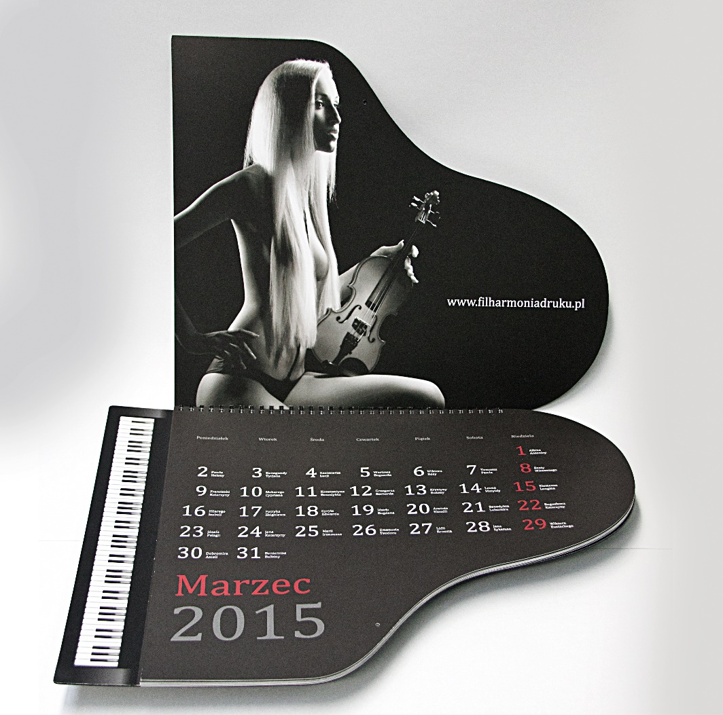
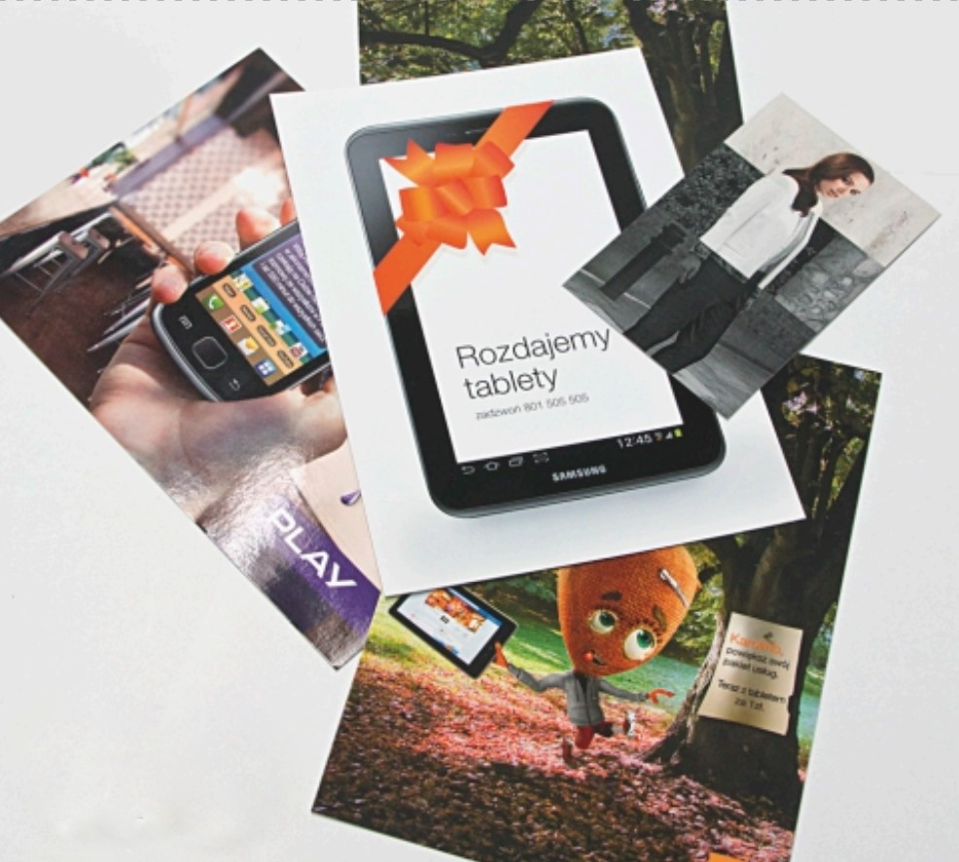

Slide 5
Pozyskanie dotacji

Slide 6
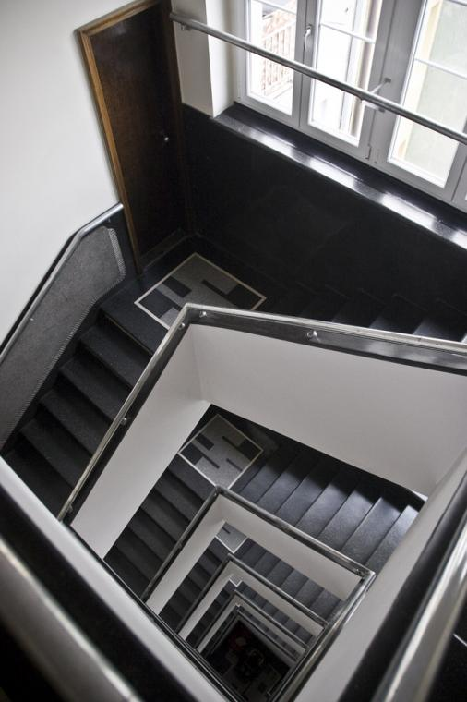
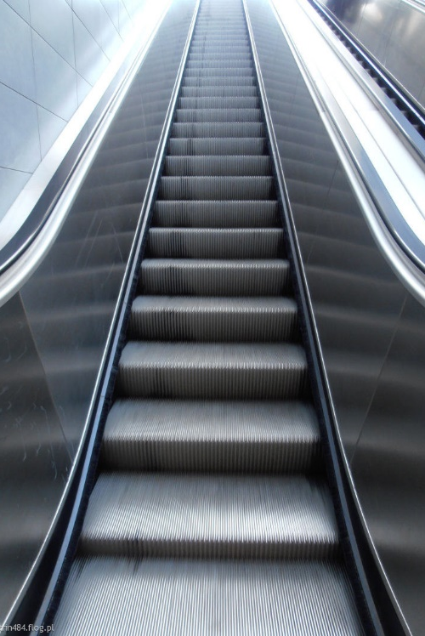
Dwie drogi

Slide 7
Realizacja projektu

Slide 8
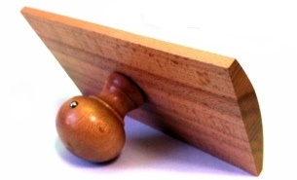
Wniosek o płatność

Slide 11
Dziękuję za uwagę
Paulina Tomczyk-Rybak

